Slide 1
Língua portuguesa
Léxico e sintaxe

Slide 2
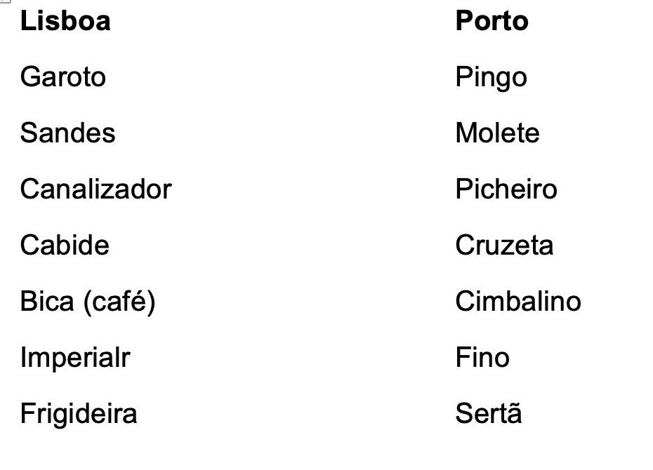
regionalismos
regionalismo
re.gi.o.na.lis.mo
ʀəʒjunɐˈliʒmu
nome masculino
1.
tendência para defender e valorizar os interesses específicos da região em que se vive

Slide 3
Pronuncia / sotaque
Pronúncia é o modo como a pronuncia de uma palavra é realizada.
Na gramática normativa, há um modelo padrão de pronúncia das palavras, chamado ortoépia.
Independe do falante, do idioma de origem, do sotaque e de outros fatores regionais ou circunstanciais.

Slide 4
cultura
cultura de um povo, de uma região, de uma nação, que se apresenta em suas diversas facetas: religião, arte, culinária, costumes, conhecimento etc.
O sentido de cultura é amplo. O que nos interessa aqui é saber que a cultura corresponde a um conjunto de hábitos, crenças e conhecimentos de um povo ou um determinado grupo artístico (literário, dramatúrgico, musical, derivado das artes plásticas etc.) que cultiva, de algum modo, um padrão estético semelhante.

Slide 5
Países de língua portuguesa

Slide 6
Tratamento
Brasil
Ex. Você hoje vai às compras?
Portugal
Ex. Tu hoje vais às compras?

Slide 7
Vocabulário
No português do Brasil costuma-se substituir o som do “l” pela vocal “u”.
Ex. a palavra “papel”, fala-se no Brasil, “papeu”.
Deixando o “u” bem marcado.
Já em Portugal, a letra “l” seria destaque e pronúncia

Slide 8
Pronome
Portugal
Ex: “dá-me uma boleia” ou “apressa-te para o jantar”
Brasil
Ex: “me dá uma carona” ou “se apresse para o jantar”

Slide 9
Palavras com o mesmo significado
Portugal | Brasil
Telemóvel | Celular
Casa de Banho | Banheiro
Autocarro | Ônibus
Quinta | Fazenda
Conduzir | Dirigir
Descapotável | Conversível
Passadeira | Pedestre
Rés-do-Chão | Térreo
Miúdo | Moleque
Bairros de Lata | Favela

Slide 10
Tradução
D. Anna, depois de bocejar de leve, retomou a sua idéa:
—Sem contar que o pequeno está muito atrazado. A não ser um bocado de inglez, não sabe nada… Nem tem prenda nenhuma!
—Mas é muito esperto, minha rica senhora! accudiu Villaça.
—É possivel, respondeu seccamente a intelligente Silveira.
E, voltando-se para Euzebiosinho, que se conservava ao lado d’ella, quieto como se fosse de gesso:
—Oh filho, dize tu aqui ao sr. Villaça aquelles lindos versos que sabes… Não sejas atado, anda!… Vá, Euzebio, filho, sê bonito…
Se procurarmos este texto numa edição actual d’Os Maias:
D. Ana, depois de bocejar de leve, retomou a sua ideia:
— Sem contar que o pequeno está muito atrasado. A não ser um bocado de inglês, não sabe nada… Nem tem prenda nenhuma!
— Mas é muito esperto, minha rica senhora! — acudiu Vilaça.
— É possível — respondeu secamente a inteligente Silveira.
E, voltando-se para Eusebiosinho, que se conservava ao lado dela, quieto como se fosse de gesso:
— Ó filho, diz tu aqui ao Sr. Vilaça aqueles lindos versos que sabes… Não sejas atado, anda!… Vá, Eusébio, filho, sê bonito…

